Slide 1












Bài 23:
BÀI LUYỆN TẬP 4
Giáo viên: Nguyễn Thị Thu Hồng

Slide 2






Chương 3:
Mol và tính toán hóa học
Bài 18: Mol.
Bài 19:
Chuyển đổi giữa khối lượng, thể tích và lượng chất.
Bài 20:
Tỉ khối của chất khí.
Bài 21: Tính theo công thức hóa học.
Bài 22:
Tính theo phương trình hóa học.

Slide 3

Hoạt động nhóm
Câu hỏi | Trả lời
Câu 1: Mol là gì? Viết các công thức tính số mol?
Câu 2: Khối lượng mol là gì? Viết công thức tính khối lượng mol và khối lượng?
Câu 3: Thể tích mol của chất khí là gì? Công thức tính thể tích mol ở điều kiện tiêu chuẩn (0ºC, 1atm) và điều kiện thường (20ºC, 1atm) ?
Câu 4: Viết công thức tính tỉ khối hơi của khí A đối với khí B và khí A đối với không khí?

Slide 4



DẠNG 1 :
BÀI TOÁN CƠ BẢN VỀ MOL, KHỐI LƯỢNG MOL VÀ THỂ TÍCH MOL CHẤT KHÍ

Slide 5


1. Tính số nguyên tử hoặc số phân tử có chứa trong n mol chất
Ví dụ: Tính số phân tử CH₃Cl có trong 2 mol phân tử CH₃Cl
Hướng dẫn giải
Bước 1: Xác định số phân tử hoặc số nguyên tử có trong 1 mol chất
Bước 2: Xác định số phân tử hoặc số nguyên tử có trong n mol chất
Bước 3: Tính A và kết luận
Lời giải
N = 6.10²³
A = n.6.10²³ = 2.6.10²³
Vậy 2 mol CH₃Cl chứa 12.10²³ phân tử CH₃Cl

Slide 6
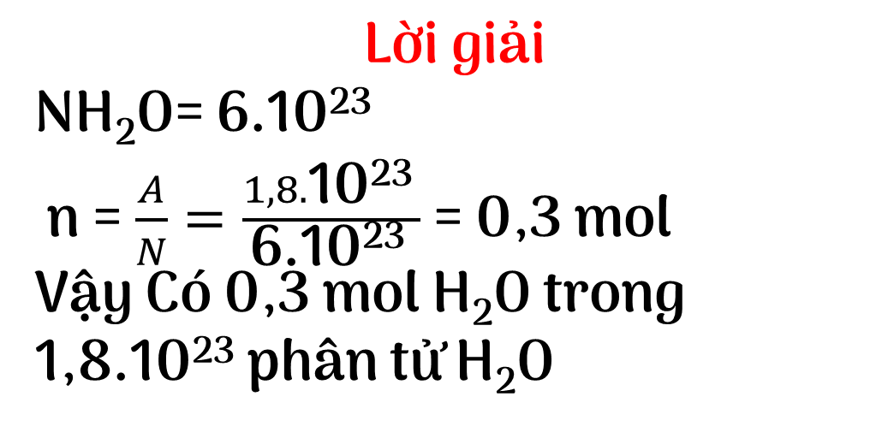
2. Tìm số mol có trong A nguyên tử hoặc phân tử
Ví dụ: Tính số mol H₂O có trong 1,8.10²³ phân tử H₂O
Hướng dẫn giải
Bước 1: Xác định số phân tử hoặc số nguyên tử có trong 1 mol chất
Bước 2: Xác định số mol có A phân tử
Bước 3: Kết luận
Lời giải
NH₂O= 6.10²³
n = $\frac{A}{N}=\frac{1,8.\text{10}\text{23} }{\text{6.10}\text{23} }$= 0,3 mol
Vậy Có 0,3 mol H₂O trong 1,8.10²³ phân tử H₂O

Slide 7

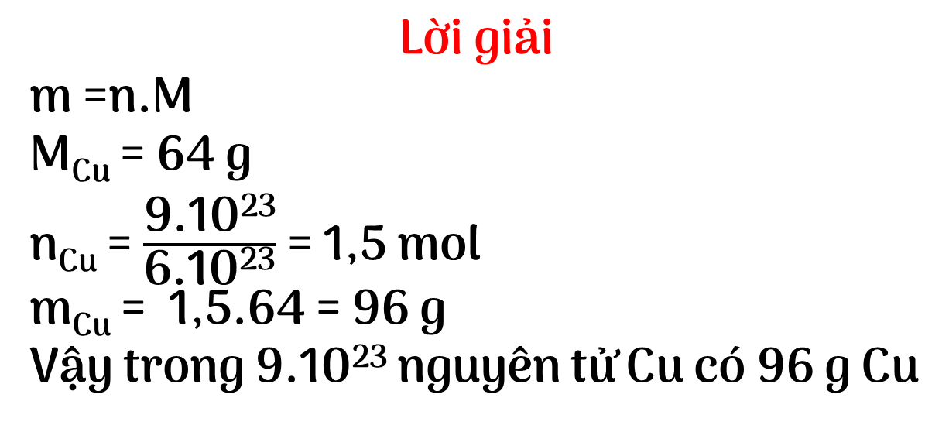
3. Tìm số mol có trong A nguyên tử hoặc phân tử
Ví dụ: Tính khối lượng của 9.10²³ nguyên tử Cu
Hướng dẫn giải
Bước 1: Viết công thức tính m
Bước 2: Tính M và n
Bước 3: Tính m và Kết luận
Lời giải
m =n.M
M_{Cu} = 64 g
n_{Cu} = $\frac{\text{9.10}\text{23}}{\text{6}\text{.10}\text{23}}$ = 1,5 mol
m_{Cu} = 1,5.64 = 96 g
Vậy trong 9.10²³ nguyên tử Cu có 96 g Cu

Slide 8

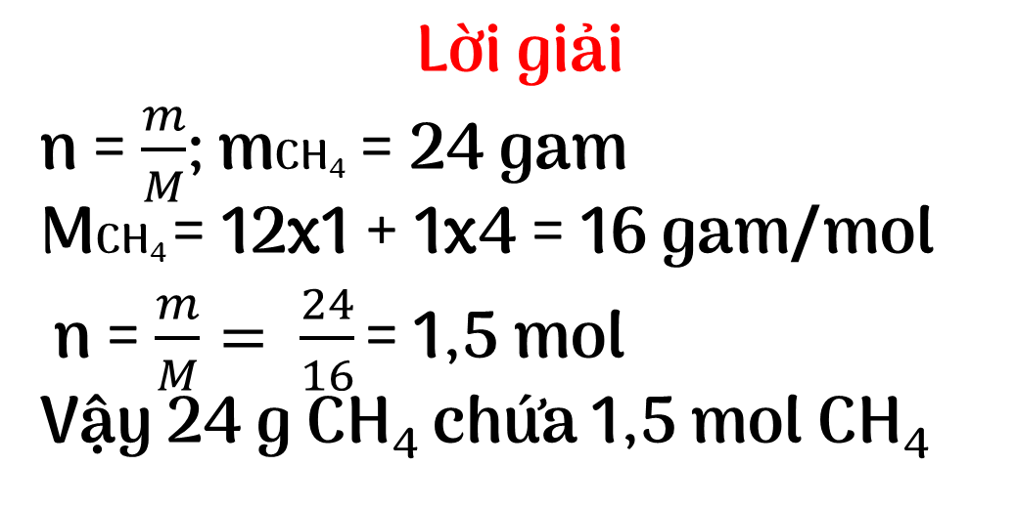
4. Tính số mol chất trong m (gam) chất
Ví dụ: Tính số mol phân tử CH₄ có trong 24 g CH₄
Hướng dẫn giải
Bước 1: Viết biểu thức tính n và xác định m trên đề
Bước 2: Tính M
Bước 3: Tính n và kết luận
Lời giải
n = $\frac{m}{M}$; mCH₄ = 24 gam
MCH₄ = 12x1 + 1x4 = 16 gam/mol
n = $\frac{m}{M}= \frac{24}{16}$ = 1,5 mol
Vậy 24 g CH₄ chứa 1,5 mol CH₄

Slide 9


5. Tính khối lượng của n (mol) chất
Ví dụ : Tính khối lượng của 5 mol H₂O
Hướng dẫn giải
Bước 1: Viết biểu thức tính m và xác định n trên đề
Bước 2: Tính khối lượng mol M
Bước 3: Xác định khối lượng của 5 mol H₂O và kết luận
Lời giải
m = n x M; n = 5 mol
MH₂O = 1x2 + 16x1 = 18 gam/mol
m = n x M = 5 x 18 = 90 gam
Vậy 5 mol H₂O có khối lượng 90g

Slide 10


6. Tính thể tích mol chất khí ở ĐKTC
Ví dụ: Tính thể tích của 3 mol khí trong V lít khí CH₄ ở ĐKTC?
Hướng dẫn giải
Bước 1: Viết công thức tính thể tích ĐKTC và xác định số mol đề cho
Bước 2: Xác định thể tích của 3 mol chất khí ở ĐKTC
Bước 3: Kết luận
Lời giải
V = n x 24,79; n = 3 mol
V = n.24,79 = 3. 24,79 = 7,437 lít
Vậy 3 mol khí CH₄ ở ĐKTC có 7,437 lít khí CH₄

Slide 11
DẠNG 2:
BÀI TOÁN VỀ TỶ KHỐI CHẤT KHÍ

Slide 12


Lưu ý
- Các khối lượng khí (hơi) phải lấy cùng thể tích và cùng điều kiện nhiệt độ, áp suất.
- Chỉ tính cho chất khí.
- Nếu chất lỏng → tỉ khối hơi

Slide 13
Bài toán so sánh nặng nhẹ của chất khí
Ví dụ : cho các chất khí sau: N₂, SO₃, H₂S
Các chất khí nặng hay nhẹ hơn không khí bao nhiêu lần?
Khí nào nặng nhất, khí nào nhẹ nhất?

Slide 14

Lời giải
a) Ta có:
M_{không khí} = 29
M_{N2} = 2.M_{N2} = 2. 14 = 28(g)
M_{SO3} = M_{s} + 3M_{O} = 32 + 3. 16 = 80(g)
M_{H2S} = 2. M_{H} + M_{S} = 2.1 + 32 = 34(g)
Khí N₂ nhẹ hơn không khí là: 28 : 29 = 0,97 (lần)
Khí SO₃ nặng hơn không khí là 80 : 29 = 2,76 ( lần)
Khí H₂S nặng hơn không khí là 34 : 29 = 1,17 (lần)
b) Khí nặng nhất là SO₃
Khí nhẹ nhất là N₂

Slide 15
2. Tính khối lượng mol dựa vào tỉ khối
Ví dụ: Hãy tìm khối lượng mol của những khí sau:
Có tỉ khối đối với khí N₂ là 2.
Có tỉ khối đối với không khí là : 2,45

Slide 16
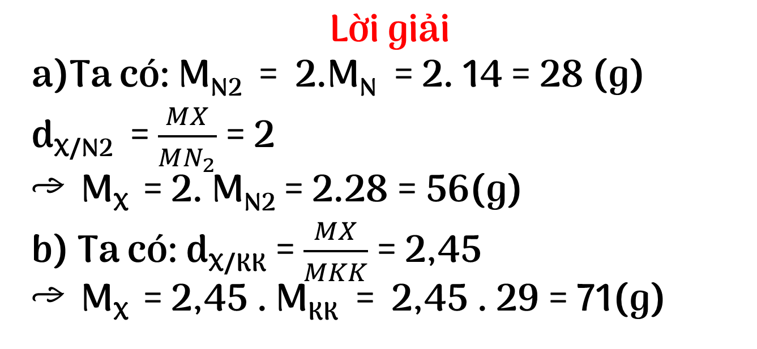
Lời giải
Ta có: M_{N2} = 2.M_{N} = 2. 14 = 28 (g)
d_{X/N2} = $\frac{MX}{MN_{2}}$ = 2
→ M_{X} = 2. M_{N2} = 2.28 = 56(g)
b) Ta có: d_{X/KK} = $\frac{MX}{MKK}$ = 2,45
→ M_{X} = 2,45 . M_{KK} = 2,45 . 29 = 71(g)

Slide 17
DẠNG 3:
BÀI TOÁN TÍNH THEO CÔNG THỨC HÓA HỌC

Slide 18


1. Biết CTHH của hợp chất, xác định thành phần phần trăm về khối lượng của các nguyên tố hóa học tạo nên chất.
Bước 1: Tìm khối lượng mol của hợp chất:
Bước 2: Tìm số mol nguyên tử của mỗi nguyên tố có trong hợp chất.
Bước 3: Tìm thành phần phần trăm về khối lượng mỗi nguyên tố trong hợp chất.

Slide 19




Ví dụ : Tính thành phần phần trăm về khối lượng mỗi nguyên tố trong hợp chất SO₃ ?
Lời giải
+ MSO₃ = 32 + 3.16 = 80 gam/mol
+ Trong 1 mol SO₃ có: 1 mol nguyên tử S và 3 mol nguyên tử O
+ Thành phần % theo khối lượng:
%mS = $\frac{1xM_{S}}{M_{SO3}}$ x 100% = $\frac{32}{80}$ x 100% = 40%
→ %mO = 100% - %mS = 100% - 40% = 60%

Slide 20

2. Biết thành phần các nguyên tố, xác định CTHH của hợp chất:
+ Bước 1: Tính khối lượng mỗi nguyên tố khi biết %m_{A}, %m_{B} và M
+ Bước 2: Tính số mol nguyên tử của mỗi nguyên tố trong hợp chất.
+ Bước 3: Kết luận

Slide 21

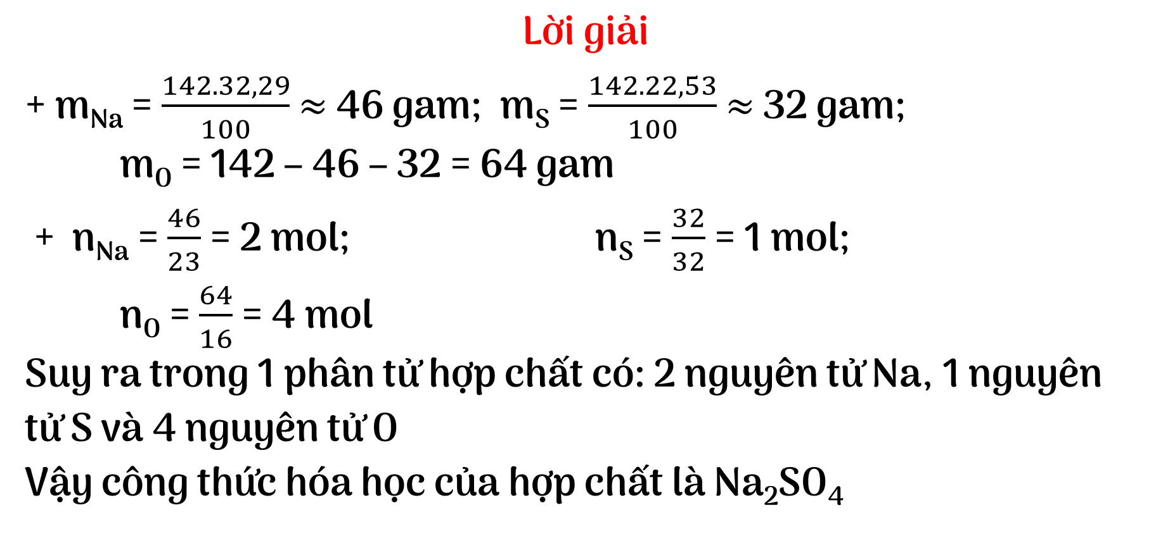
Ví dụ: Một hợp chất có thành phần % về khối lượng mỗi nguyên tố là 32,39% Na; 22,53% S và O .Hãy xác định CTHH của hợp chất, biết khối lựơng mol là 142.
Lời giải
+ m_{Na} = $\frac{142.32,29}{100}$ $≈$ 46 gam; m_{S} = $\frac{142.22,53}{100}$ $≈$ 32 gam;
m_{O} = 142 – 46 – 32 = 64 gam
+ n_{Na} = $\frac{46}{23}$ = 2 mol; n_{S} = $\frac{32}{32}$ = 1 mol;
n_{O} = $\frac{64}{16}$ = 4 mol
Suy ra trong 1 phân tử hợp chất có: 2 nguyên tử Na, 1 nguyên tử S và 4 nguyên tử O
Vậy công thức hóa học của hợp chất là Na₂SO₄

Slide 22
DẠNG 4 :
BÀI TOÁN TÍNH THEO PHƯƠNG TRÌNH HOÁ HỌC

Slide 23

Lời giải
4Na + O₂ → 2 Na₂O
Theo PT:4mol 2mol
Theo đề: 0,2 mol → 0,1 mol
Vậy có 0,1 mol Na₂O

Slide 24
1.Tìm số mol của chất A theo số mol xác định của 1 chất bất kỳ trong PTHH
Ví dụ: Tính số mol Na₂O tạo thành nếu có 0,2 mol Na bị đốt cháy
Hướng dẫn giải
Bước 1: Viết PTHH xảy ra
Bước 2: Xác định tỷ lệ số mol giữa chất cho và chất tìm
Bước 3: Tính n chất cần tìm và Kết luận

Slide 25

2. Tìm số gam của chất A theo số mol xác định của 1 chất bất kỳ trong PTHH
Ví dụ: Tính số gam CH₄ bị đốt cháy .Biết rằng cần dùng hết 0,5 mol O₂ và sản phẩm tạo thành là CO₂ và H₂O ?
Hướng dẫn giải
Bước 1: Viết PTHH xảy ra
Bước 2: Xác định tỷ lệ số mol giữa chất cho và chất tìm
Bước 3: Tính n chất cần tìm
Bước 4: Tìm m và Kết luận

Slide 26

Lời giải
CH₄ + 2O₂ → CO₂ +2H₂O
Theo PT: 1mol 2mol
Theo đề: 0,25 mol ← 0,5 mol
m CH₄ = 0,25.16 = 4 gam
Vậy 4 gam CH₄ bị đốt cháy.

Slide 27


3. Tìm thể tích khí tham gia hoặc tạo thành
Ví dụ: Tính thể tích khí H₂ được tạo thành ở ĐKC khi cho 2,8 gam Fe tác dụng với dd HCl dư ?
Hướng dẫn giải
Bước 1: Tính số mol Fe
Bước 2:
- Viết PTHH
- Tìm số mol H₂
Bước 3: Tính thể tích của H₂ và Kết luận

Slide 28

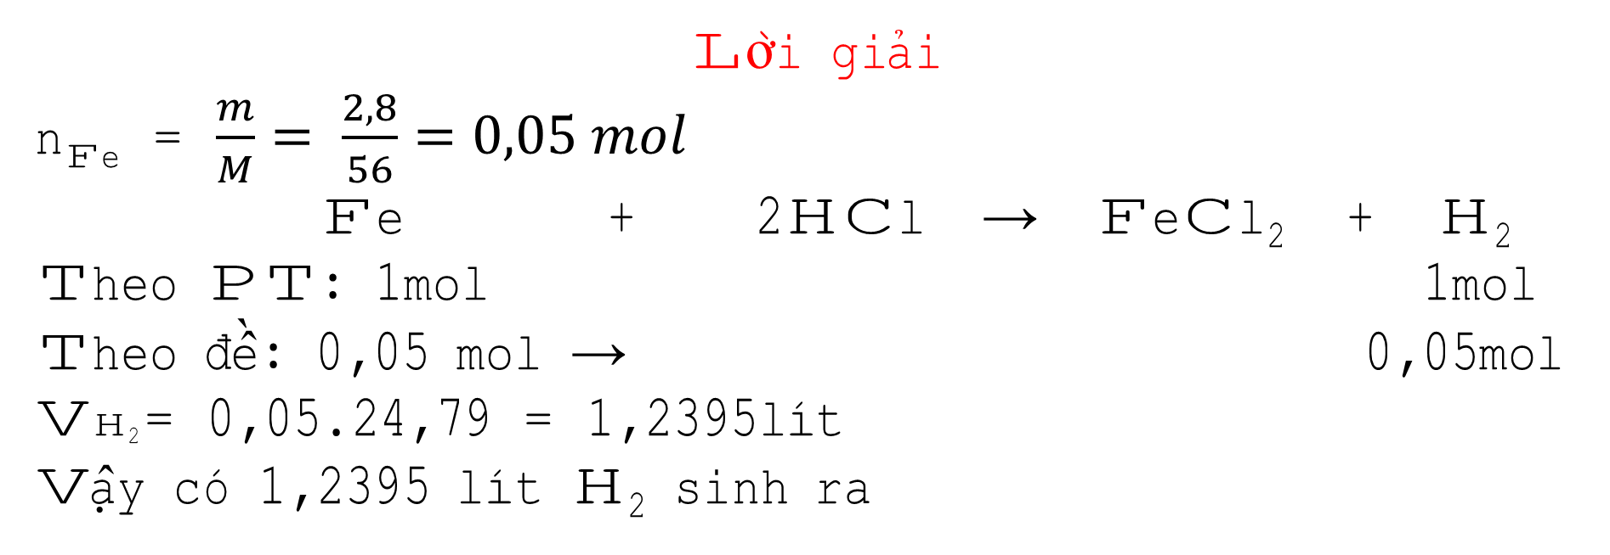
Lời giải
n_{Fe} = $\frac{m}{M}= \frac{2,8}{56}=0,05 mol$
Fe + 2HCl → FeCl₂ + H₂
Theo PT: 1mol 1mol
Theo đề: 0,05 mol → 0,05mol
VH₂= 0,05.24,79 = 1,2395lít
Vậy có 1,2395 lít H₂ sinh ra

Slide 29
Thank you!!!

